Slide 1
GloVe: Global Vectors for Word Representation
Jeffrey Pennington, Richard Socher, Christopher D. Manning

Slide 2
模型目标：进行词的向量化表示，使得向量之间尽可能多
地蕴含语义和语法的信息
输 入：语料库
输 出：词向量
方法概述：首先基于语料库构建词的共现矩阵，然后基于
共现矩阵和Glove模型学习词向量

Slide 3
统计共现矩阵：
设共现矩阵为X，其元素为X_{ij}。
X_{ij}的意义为：在整个语料库中，单词i和单词j共同出现在一个窗口中的次数。

Slide 4
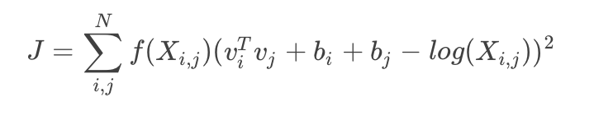
使用Glove模型训练词向量：
代价函数：
其中：
vi和vj是单词i和j的词向量，bi和bj是偏差项，f为权重函数，
N是词汇表的大小（共现矩阵维度N*N)

Slide 5
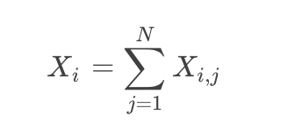
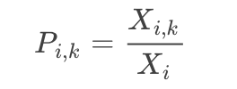
Glove模型是如何得到的？
共现矩阵单词i那一行的和：
单词k出现在单词i上下文中的概率：

Slide 6
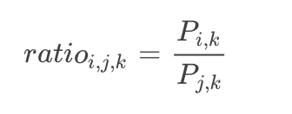
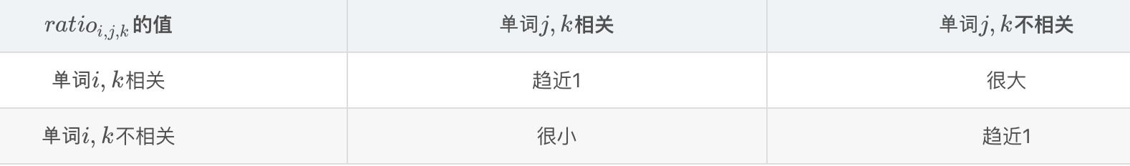
Glove模型是如何得到的？
引出比值：

Slide 7
Glove模型是如何得到的？
思想：假设我们已经得到了词向量，如果我们用词向量v_{i} 、v_{j} 、v_{k} 通过某种函数计算ratio_{i,j,k} ，能够同样得到这样的规律的话，就意味着我们的词向量与共现矩阵具有很好的一致性，也就说明我们的词向量中蕴含了共现矩阵中所蕴含的信息。

Slide 8
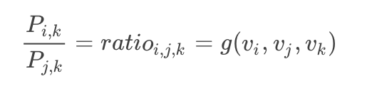
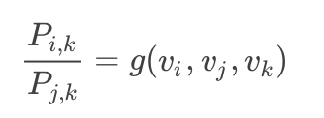
Glove模型是如何得到的？
假设用词向量vi，vj，vk计算出ratio_{i,j,k}的函数为g(vi,vj,vk)
则有：
即 两者应该尽可能的接近

Slide 9
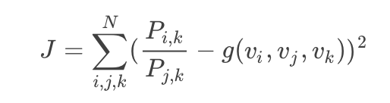
Glove模型是如何得到的？
很容易想到用二者的差方来作为代价函数：
但是仔细一看，模型中包含3个单词，这就意味着要在N∗N∗N 的复杂度上进行计算，太复杂了，最好能再简单点。

Slide 10

Glove模型是如何得到的？
思想：由于向量空间永远是线性结构（且向量差异可用来考量向量的相似性）；
且Ratio_{i,j,k}是个标量，那么g(vi,vj,vk)也应该是个标量，由于其输入都是向量，考虑把向量变为内积的形式，（此外作者又在最外层加上了一层exp函数）。
得到：

Slide 11
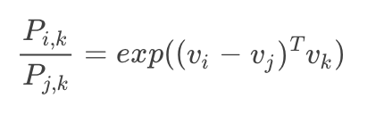
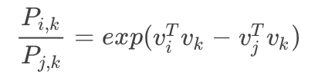
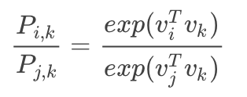
Glove模型是如何得到的？
为什么要加上一层exp呢（目标是让下列公式尽可能成立）
即
即
即

Slide 12



Glove模型是如何得到的？
简化方法：只需让 中分子、分母对应相等，
即 并且 ，然而分子分母形式
相同，可统一考虑：

Slide 13
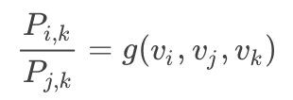


Glove模型是如何得到的？
本来我们追求
现在只需追求
两边取对数

Slide 14
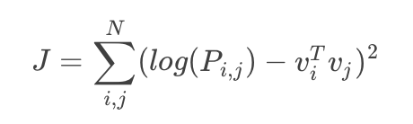
Glove模型是如何得到的？
至此，代价函数简化为
为什么加上一层exp？将差形式变成商形式，等式两边分子分母对应相等，进而简化模型。

Slide 15





Glove模型是如何得到的？
问题：对于 和 ，log(P_{i,j})不等于log(P_{j,i})，但vi^{T}等于vj^{T}，即不具有对称性。
将 即
变为

Slide 16
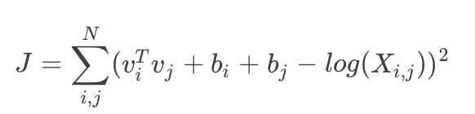
Glove模型是如何得到的？
即将log(X_{i})吸收到偏差项bi中，并添加偏差项bj。
代价函数变为

Slide 17
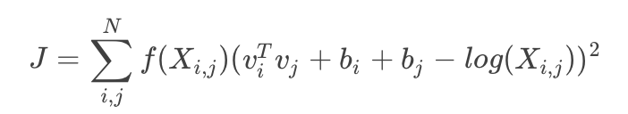
Glove模型是如何得到的？
然后基于出现频率越高的词对权重应该越大的原则，在代价函数中添加权重项，代价函数完善：

Slide 18
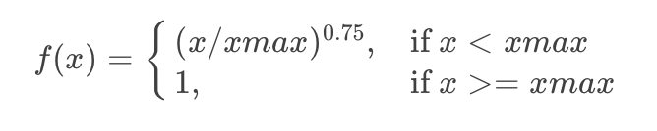
Glove模型是如何得到的？
权重函数首先应该是非减的，其次当词频过高时，权重不应过分增大，作者通过实验确定权重函数为：

